Slide 1

Портфолио студента-исследователя по лабораторной работе №2.
Работу провел Кузнецов Антон Денисович - студент РГПУ им. А.И Герцена факультета ИВТ.

Slide 2
Библиография:
“Физика 11 класс” Мякишев, Буховцев, Чаругин.

Slide 3
Справочник:
Ю.Ф.Скрипников. Колебательный контур.
Математический маятник.
Вычислительный эксперимент: методы и этапы проведения.

Slide 4
Глоссарий:
Математическая модель - это упрощенное описание реальности с помощью математических понятий.
Математический маятник– это модель системы, совершающей гармонические колебания. Свободные колебания математического маятника при малых углах отклонения описываются уравнением гармонических колебаний.

Slide 5
Коллекция:
Материалы Лекции №3 по ИТ в физике.

Slide 6
Отчет:
С помощью материалов лекции, а также таблицы Excel, мы провели исследовательскую работу. Таким образом, нам удалось смоделировать колебательный контур математического маятника для проведения вычислений. Вся работа предоставлена в виде скриншотов и самой таблицы Excel.

Slide 7
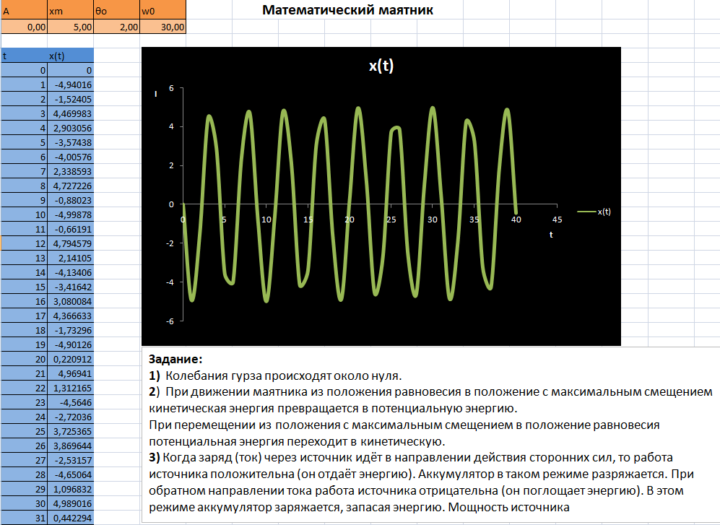
Отчет:

